Slide 1

Временные зависимости скоростей деформаций Беньоффа в пространственно-временной окрестности сильных землетрясений Евразии
Temporal dependencies of Benioff strain rate in space-time vicinity of strong earthquakes in Eurasia
Sychev V.N., Bogomolov L.M., Rodkin M.V.

Slide 2
Мотивация
Много внимания уделялось активности землетрясений в период форшоков и афтершоков, но деформации Беньоффа рассматривались на более длинных временах. Отсюда замысел работы – выяснить, есть или нет что-то аналогичное закону Омори-Утсу для скорости деформаций Беньоффа.
Кроме того, как правило, предполагается симметрия процессов фор- и афтершоков
Решения кинетических уравнений приводит к сингулярности

Slide 3
Фор- и афтершоки
(используемые подходы)
Прямой и обратный законы Омори-Утсу
Исследования обобщенной окрестности сильного землетрясения (ООСЗ)
Режимы с обострением, быстрее экспоненциального роста (модели СРП)
Различные кинетические модели
Чаще всего в качестве параметра – количество событий в единицу времени

Slide 4
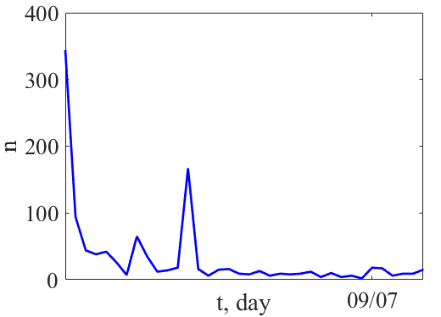
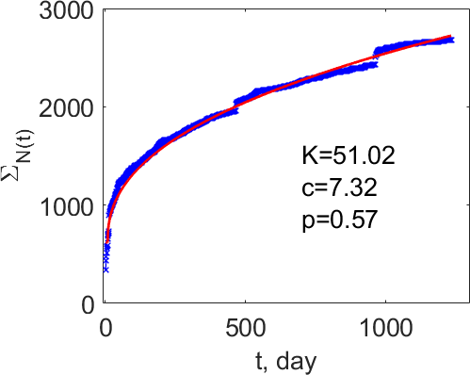
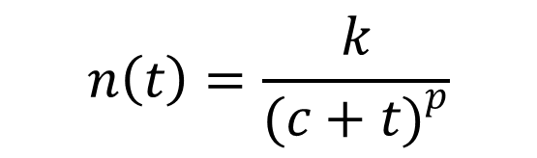
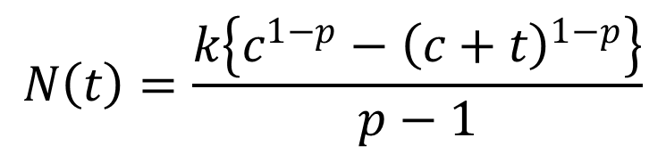
Закон Омори-Утсу
(1)
$$n\left(t\right)=\frac{k}{{(c+t)}^{p}}$$
(2)
$$N\left(t\right)=\frac{k\left\{c^{1−p}−{\left(c+t\right)}^{1−p}\right\}}{p−1}$$
Невельское ЗЛТ, 2007.08.02, M_{W} = 6.3

Slide 5
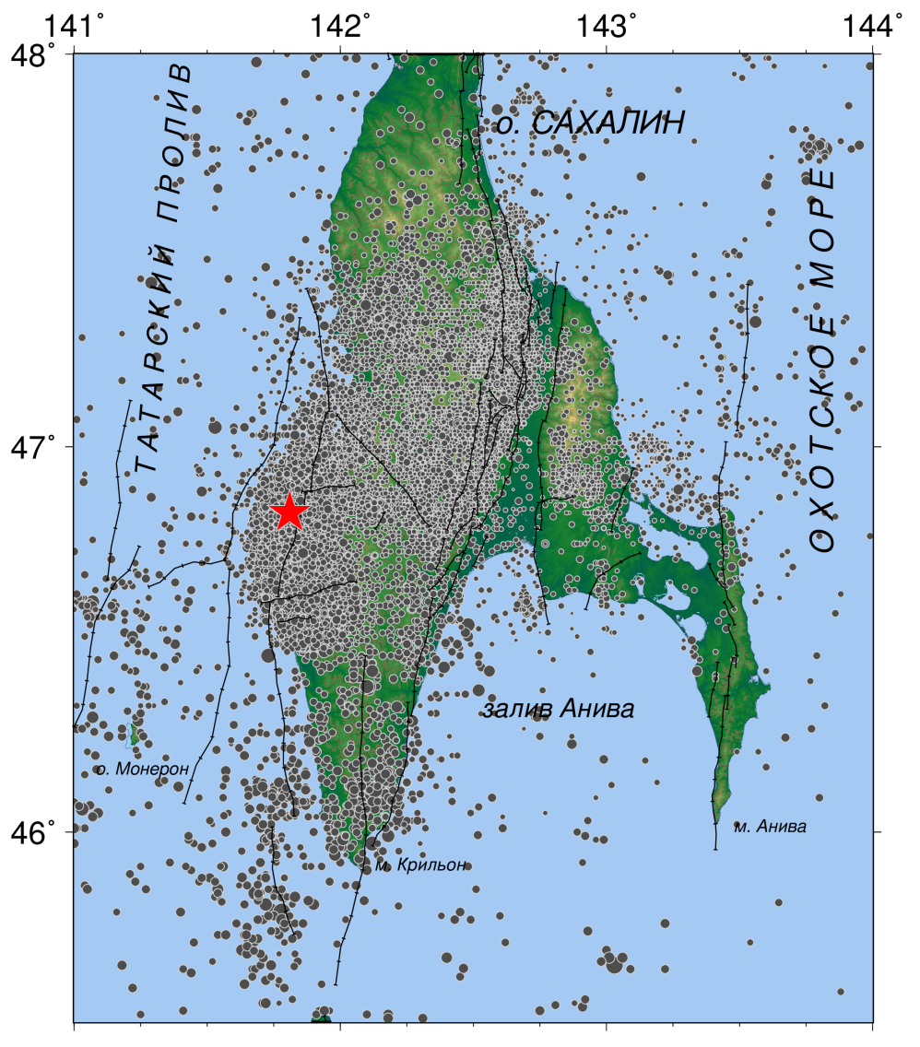
К методике ООСЗ
Землетрясения юга Сахалина
21709 событий
за 2003-2023 гг.
Звездочка – Невельское ЗЛТ,
2007.08.02, M_{W} = 6.3

Slide 6
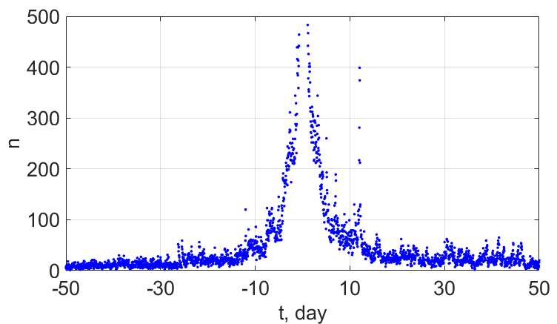
ООСЗ, Родкин М.В.
(каталог юга Сахалина)
Обобщение - ООСЗ строится для макрорегионов или глобальной сейсмичности

Slide 7
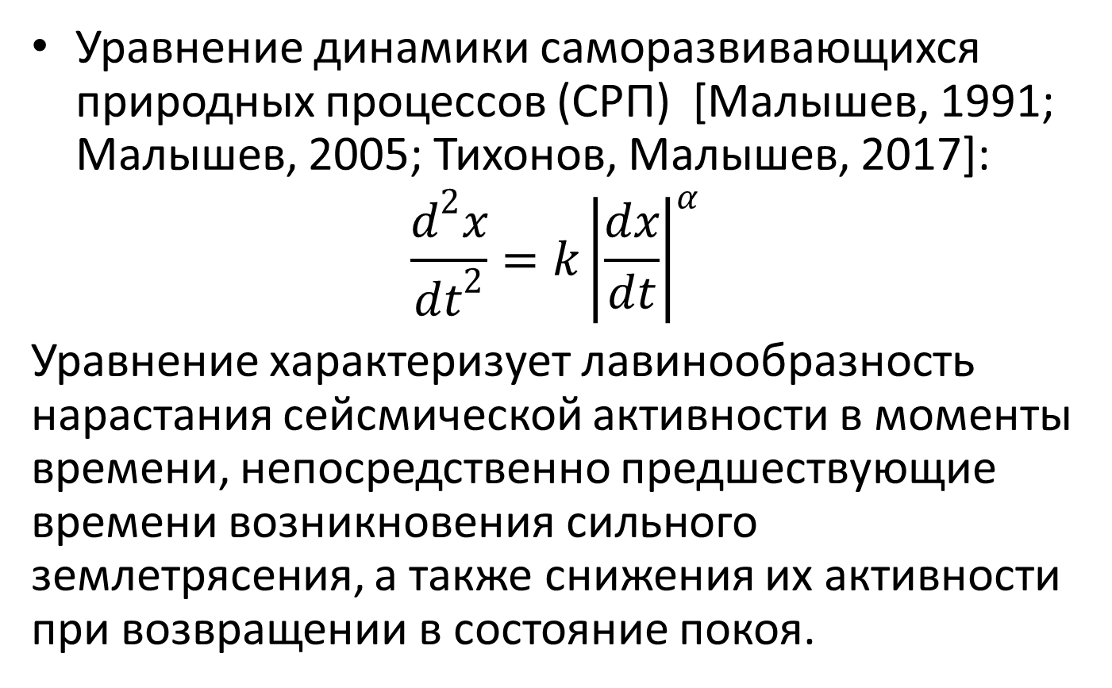
Режимы с обострением
Уравнение динамики саморазвивающихся природных процессов (СРП) [Малышев, 1991; Малышев, 2005; Тихонов, Малышев, 2017]:
$$\frac{d^{2}x}{{dt}^{2}}=k{\left|\frac{dx}{dt}\right|}^{α}$$
Уравнение характеризует лавинообразность нарастания сейсмической активности в моменты времени, непосредственно предшествующие времени возникновения сильного землетрясения, а также снижения их активности при возвращении в состояние покоя.

Slide 8
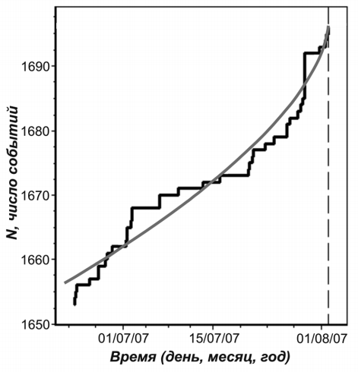
Режимы с обострением
(модель СРП )
Невельское ЗЛТ, 2007.08.02,
M_{W} = 6.3
[Тихонов, Малышев, 2017]

Slide 9
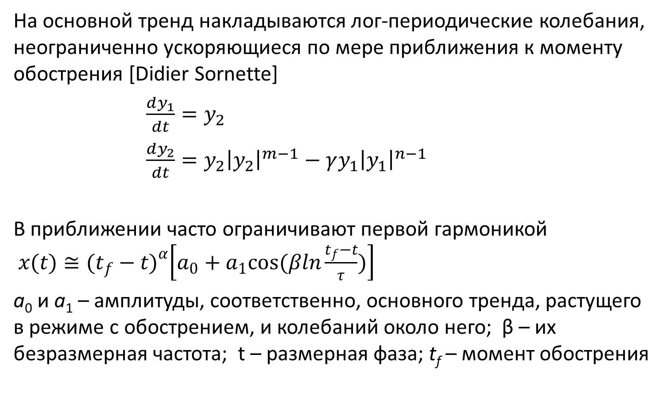
Режимы с обострением
На основной тренд накладываются лог-периодические колебания, неограниченно ускоряющиеся по мере приближения к моменту обострения [Didier Sornette]
$\frac{dy_{1}}{dt}=y_{2}$
$\frac{dy_{2}}{dt}=y_{2}{\left|y_{2}\right|}^{m−1}−γy_{1}{\left|y_{1}\right|}^{n−1}$
В приближении часто ограничивают первой гармоникой
$x(t)≅{(t_{f}−t)}^{α}\left[a_{0}+a_{1}cos(βln\frac{t_{f}−t}{τ})\right]$
a₀ и a₁ – амплитуды, соответственно, основного тренда, растущего в режиме с обострением, и колебаний около него; β – их безразмерная частота; t – размерная фаза; t_{f} – момент обострения

Slide 10
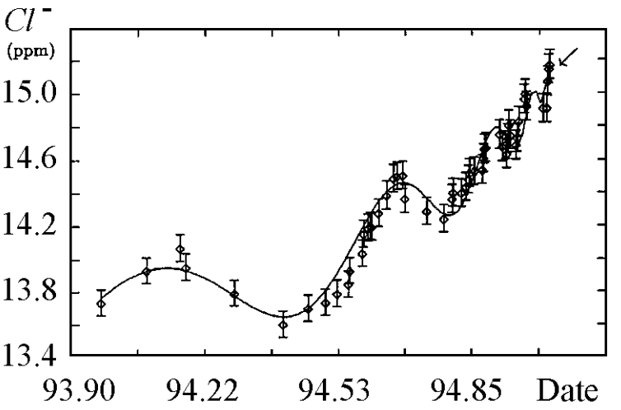
Режимы с обострением
Концентрация ионов хлора в подземных источниках перед землетрясением в Кобе 17.01.1995,
Mw=6.9
Johansen A., Sornette D., Wakita H., Tsunogai U., Newman W.I., Saleur H. Discrete scaling in earthquake pre-cursory phenomena: Evidence in the Kobe earthquake, Japan // J. Phys. I (France). 1996. Vol. 6. P. 1391.

Slide 11
Инстантоны
Инстантон — это решение уравнений, описывающих резкие изменение во времени параметров состояния системы, которое существует только в ограниченное время. В случае уравнения движения инстантон – просто разновидность солитонов. Такие решения получаются в контексте взаимодействий, когда классическая динамика системы в определенные моменты времени может демонстрировать аномальные, мгновенные переходы, например, переходы через энергетические барьеры. Для появления решений инстантонов принципиальным является наличие нелинейности в определяющих уравнениях (в частности, уравнении движения).

Slide 12

Инстантоны
Ассиметричный вариант инстантона. Позволяет получить многообразие форм (Ниже)
$$n\left(t\right)= {n_{0}{\left(A_{f}+A_{a}\right)}^{α}}/{{(A_{f} e^{−ft}+A_{a}e^{at})}^{α}}$$
(1)
$$n\left(t\right)= {n_{0 }4}/{{(e^{−ft}+e^{at})}^{2}}$$
(2)
Симметрия f=a
В качестве параметра рассмотрим прирост деформации Беньоффа за сутки, т.е. скорость деформации Беньоффа
Интерес также представляет параметр предложенный ИДГ РАН в монографии 2005г. – кубический корень из энергии

Slide 13
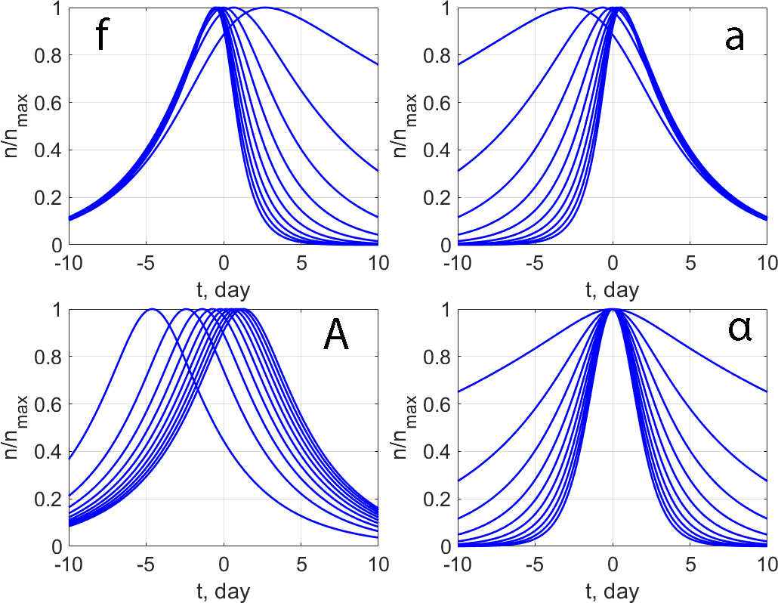
Вариации параметров

Slide 14



Используемые выражения
$$\lg{E=1.5 M+4.8}$$
Энергия
$$R={10}^{0.5M−1.9}$$
Радиус очага
$\sqrt{E_{i}}$
Benioff strain
Длина разлома
Адушкин В.В., Турунтаев С.Б. Техногенные процессы в земной коре (опасности и катастрофы) М.: ИНЭК.2005. 252 с.
L [M] = 0.4*E^{1/3} [Дж]

Slide 15
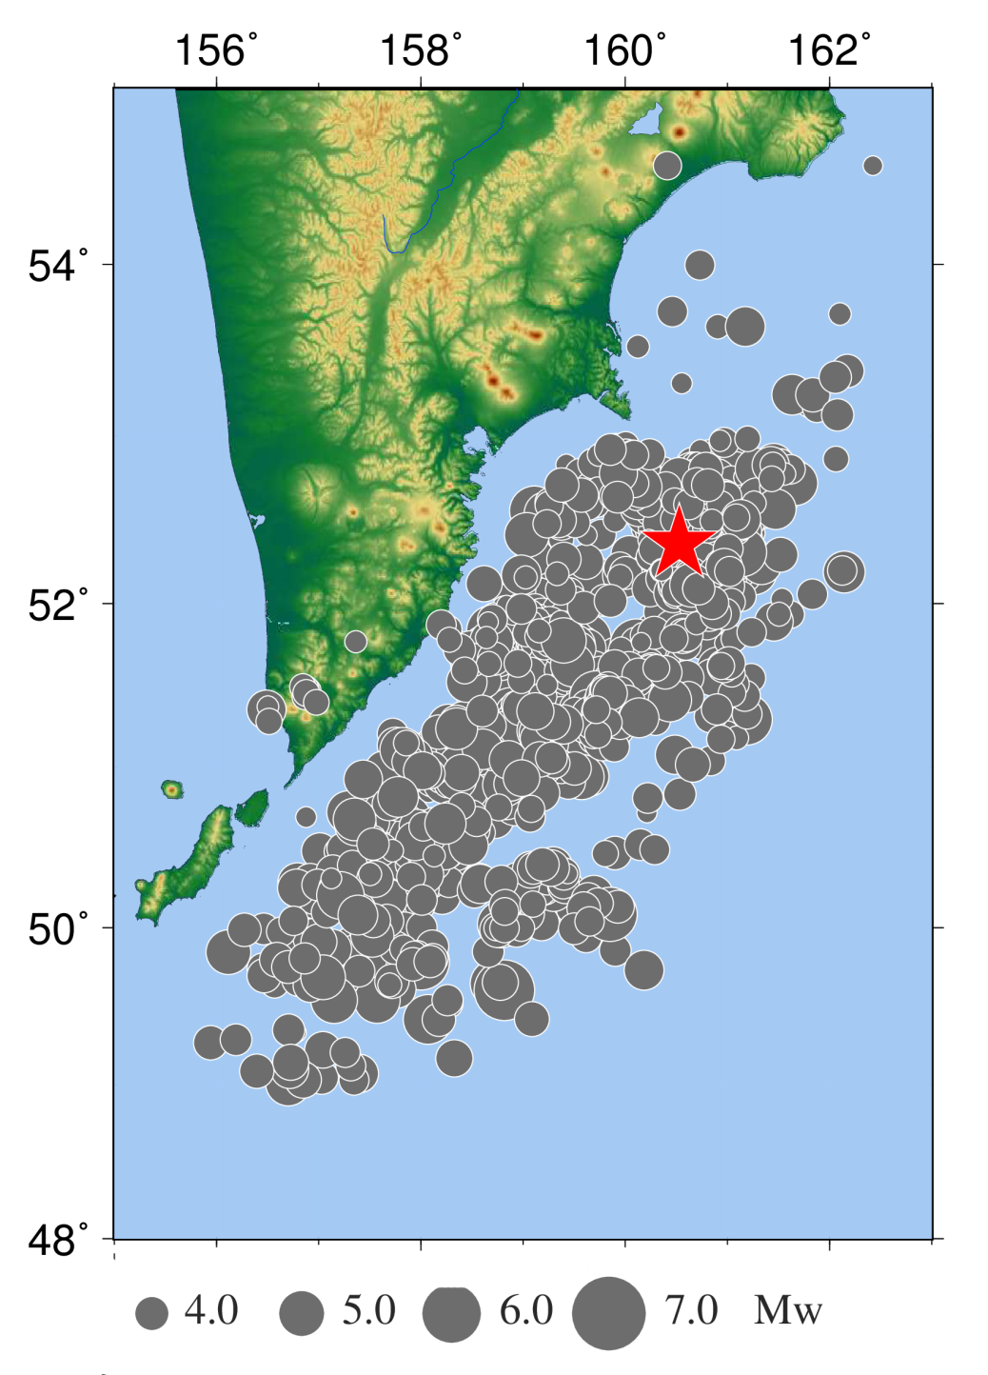
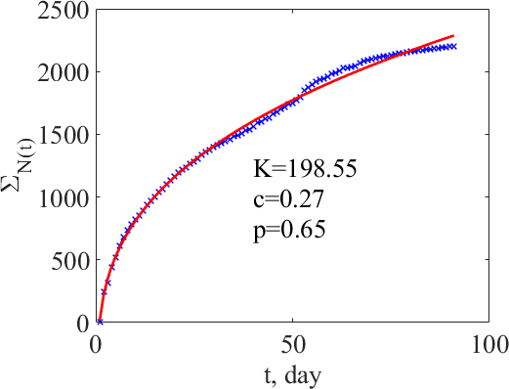
Камчатское ЗЛТ, 2025.07.29, M_{W} = 8.7
2200 афтершоков

Slide 16
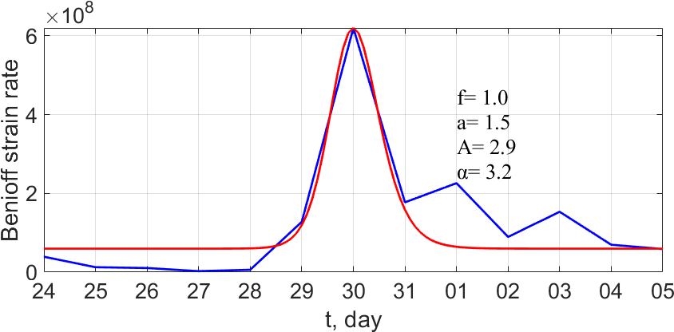
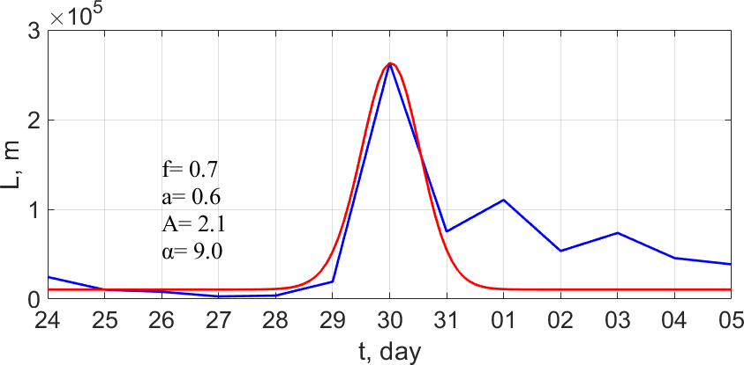
Камчатское ЗЛТ, 2025.07.29, M_{W} = 8.7

Slide 17
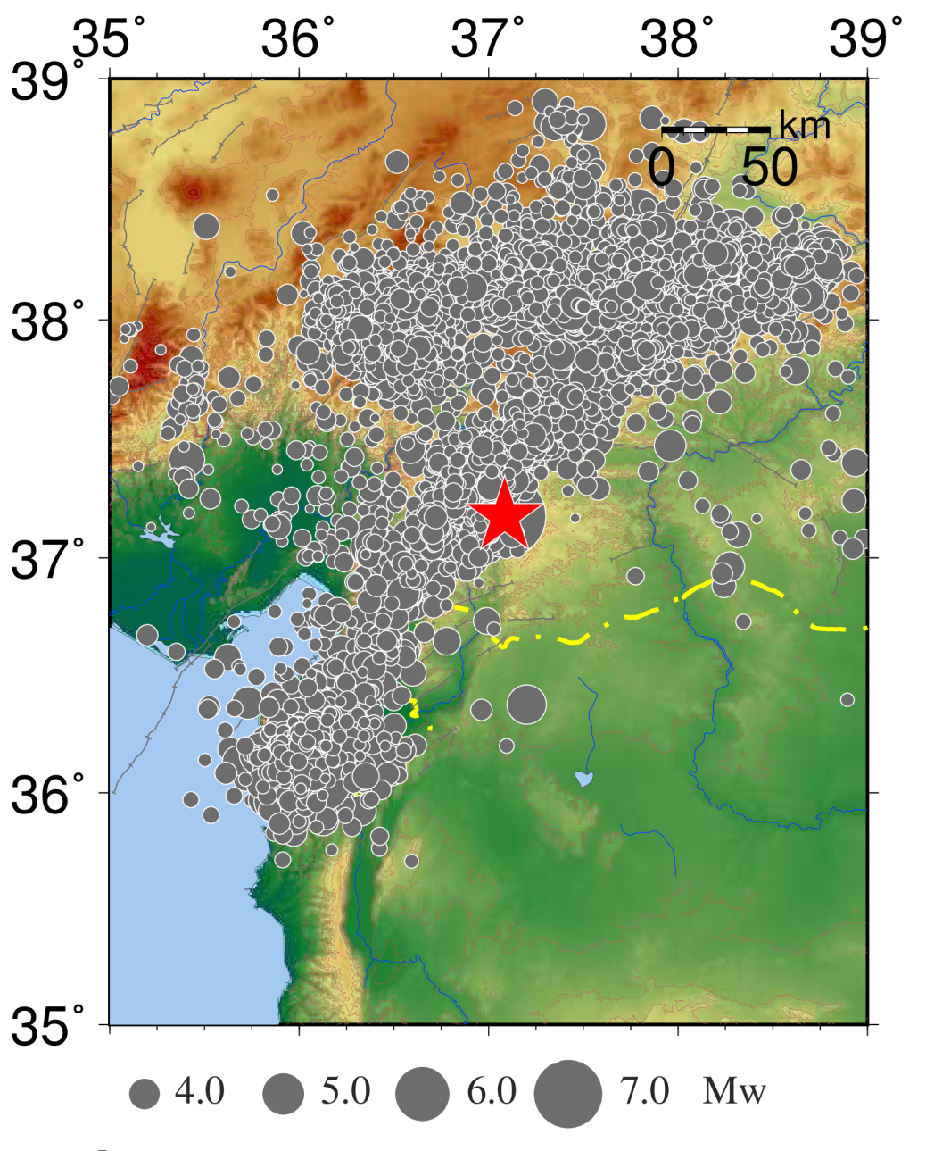
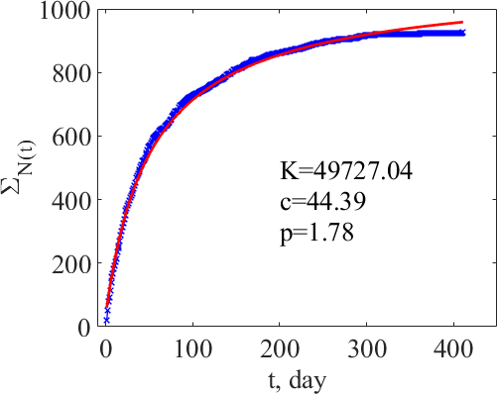
Турецкое землетрясение 2023.02.06. Mw=7.8
1000 афтершоков

Slide 18
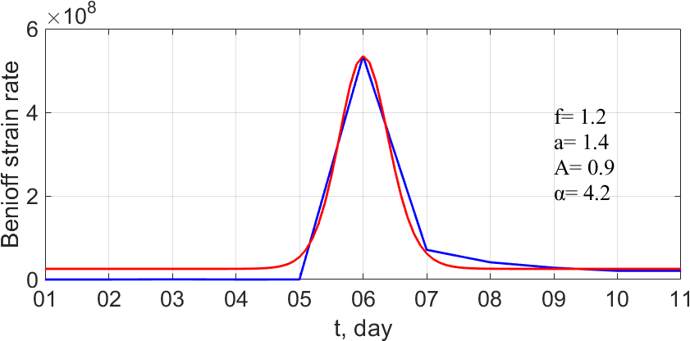
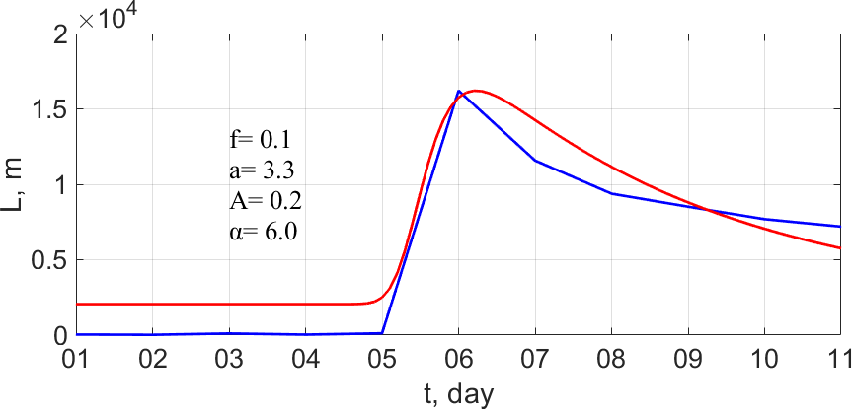
Турецкое землетрясение 2023.02.06. Mw=7.8

Slide 19
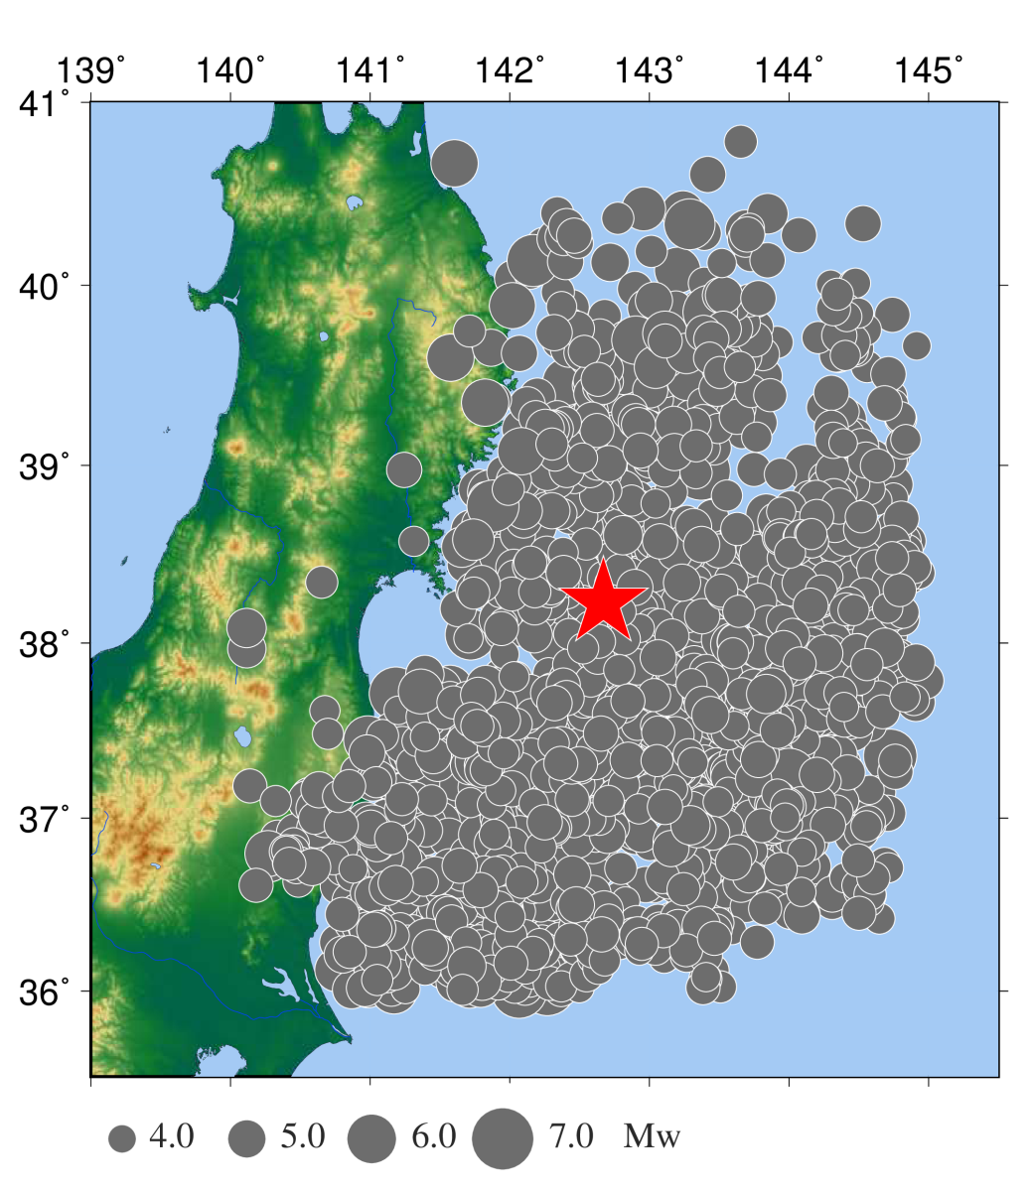
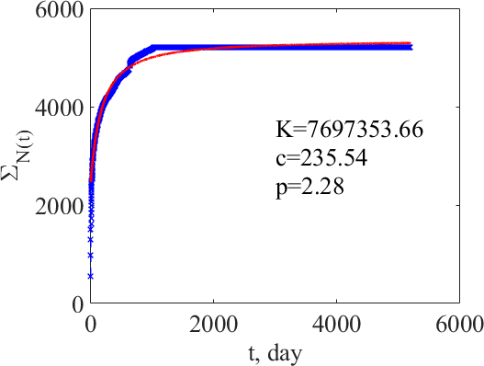
Землетрясение Тохоку. 2011.03.11. Mw=9.1
1000 афтершоков

Slide 20
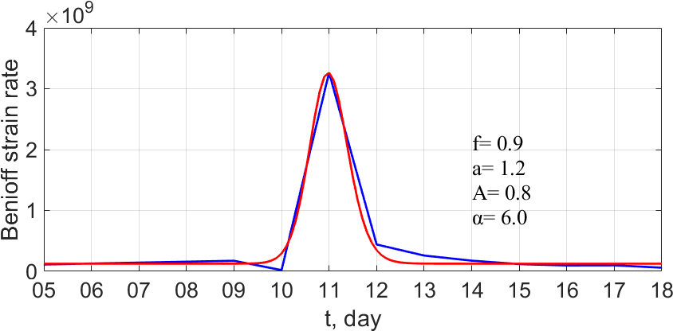
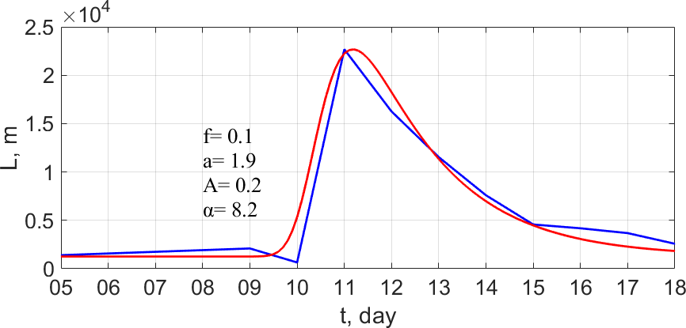
Землетрясение Тохоку. 2011.03.11. Mw=9.1

Slide 21
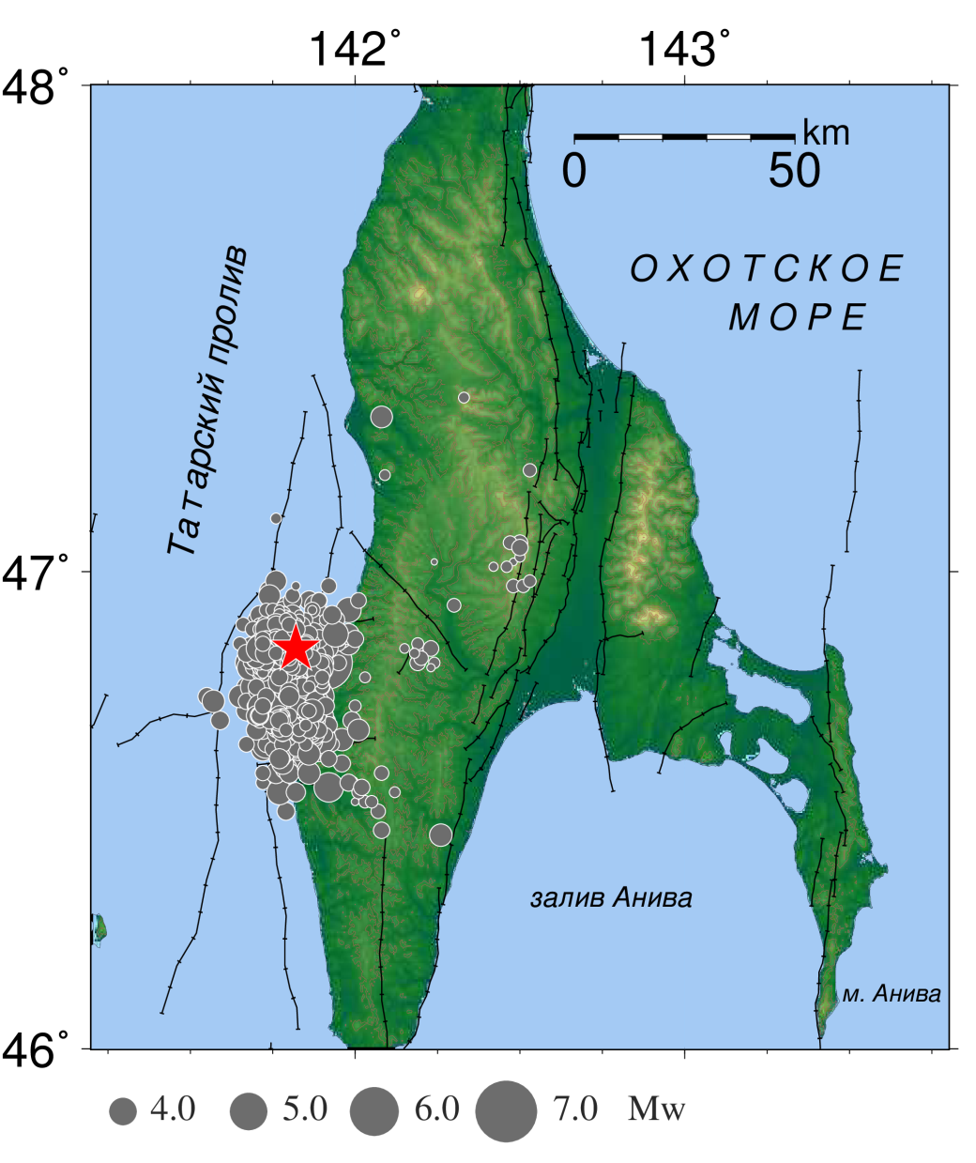
Невельское ЗЛТ, 2007.08.02, M_{W} = 6.3
2600 афтершоков

Slide 22
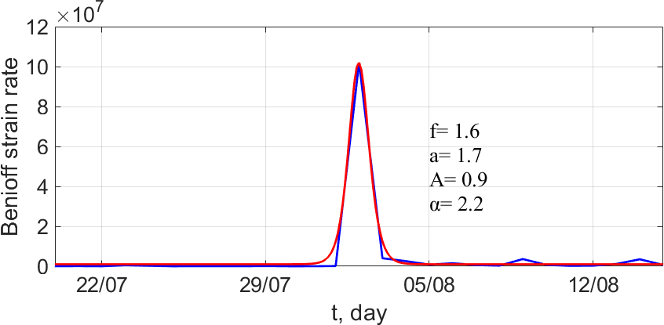
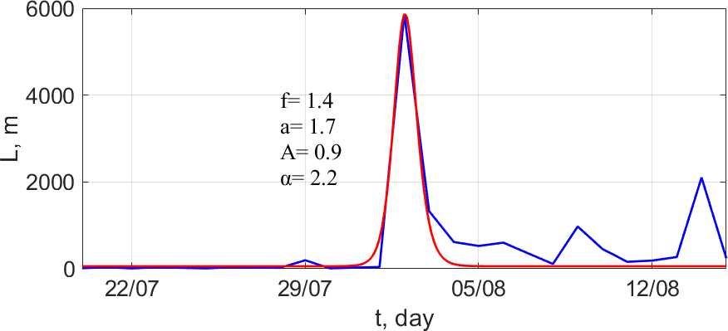
Невельское ЗЛТ, 2007.08.02, M_{W} = 6.3

Slide 23
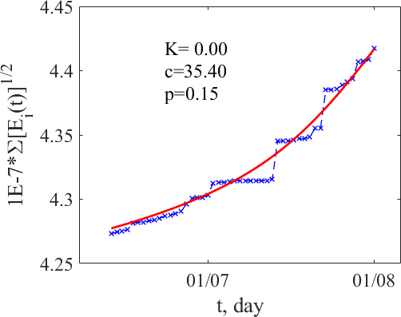
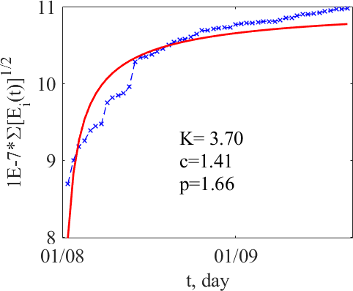
Невельское ЗЛТ, 2007.08.02, M_{W} = 6.3
Накопление деформаций Беньоффа до\после события и аппроксимация законом Омори-Утсу

Slide 24
Заключение
Рассмотрены сильные землетрясения в различных регионах Евразии: Камчатка, Сахалин, Турция, Япония. Для этих землетрясений построены зависимости суточных приращений деформаций Беньоффа и их возможные аппроксимации инстантонными решениями модельных кинетических уравнений. Показана возможность подбора параметров, для которых достигается приемлемое соответствие эмпирических и теоретических зависимостей в интервале плюс минус одна неделя от главного события.

Slide 25
Спасибо за внимание!

